Slide 1

МО «Начальные классы»

Slide 2
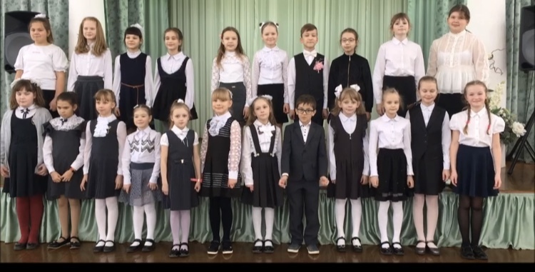
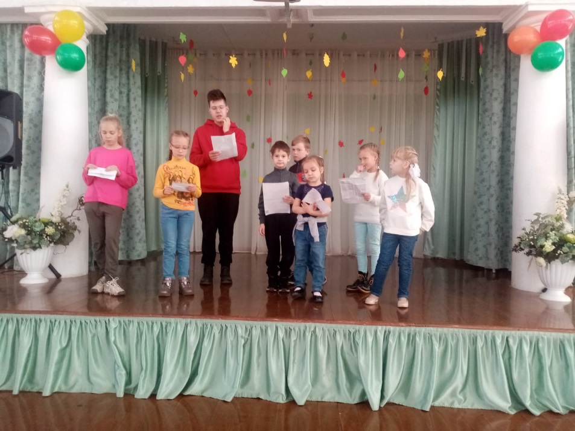

Дополнительное образование
Положительные моменты: более 50% детей посещают кружки в школе
по различным направлениям.
Вокальная студия
Театральная студия
«Новаторы»

Slide 3
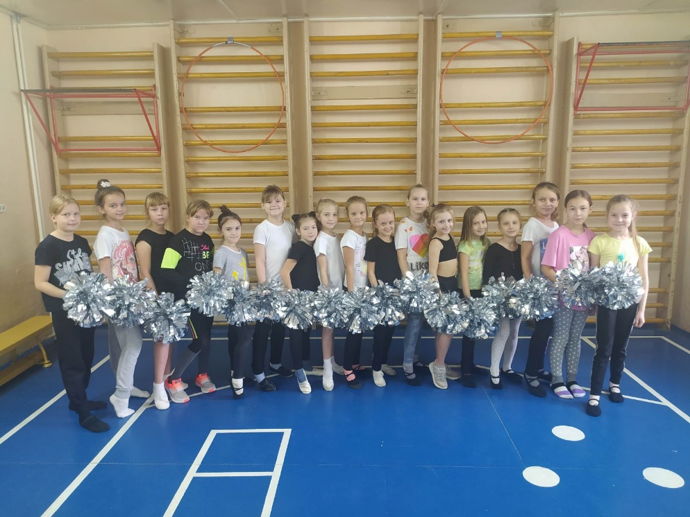
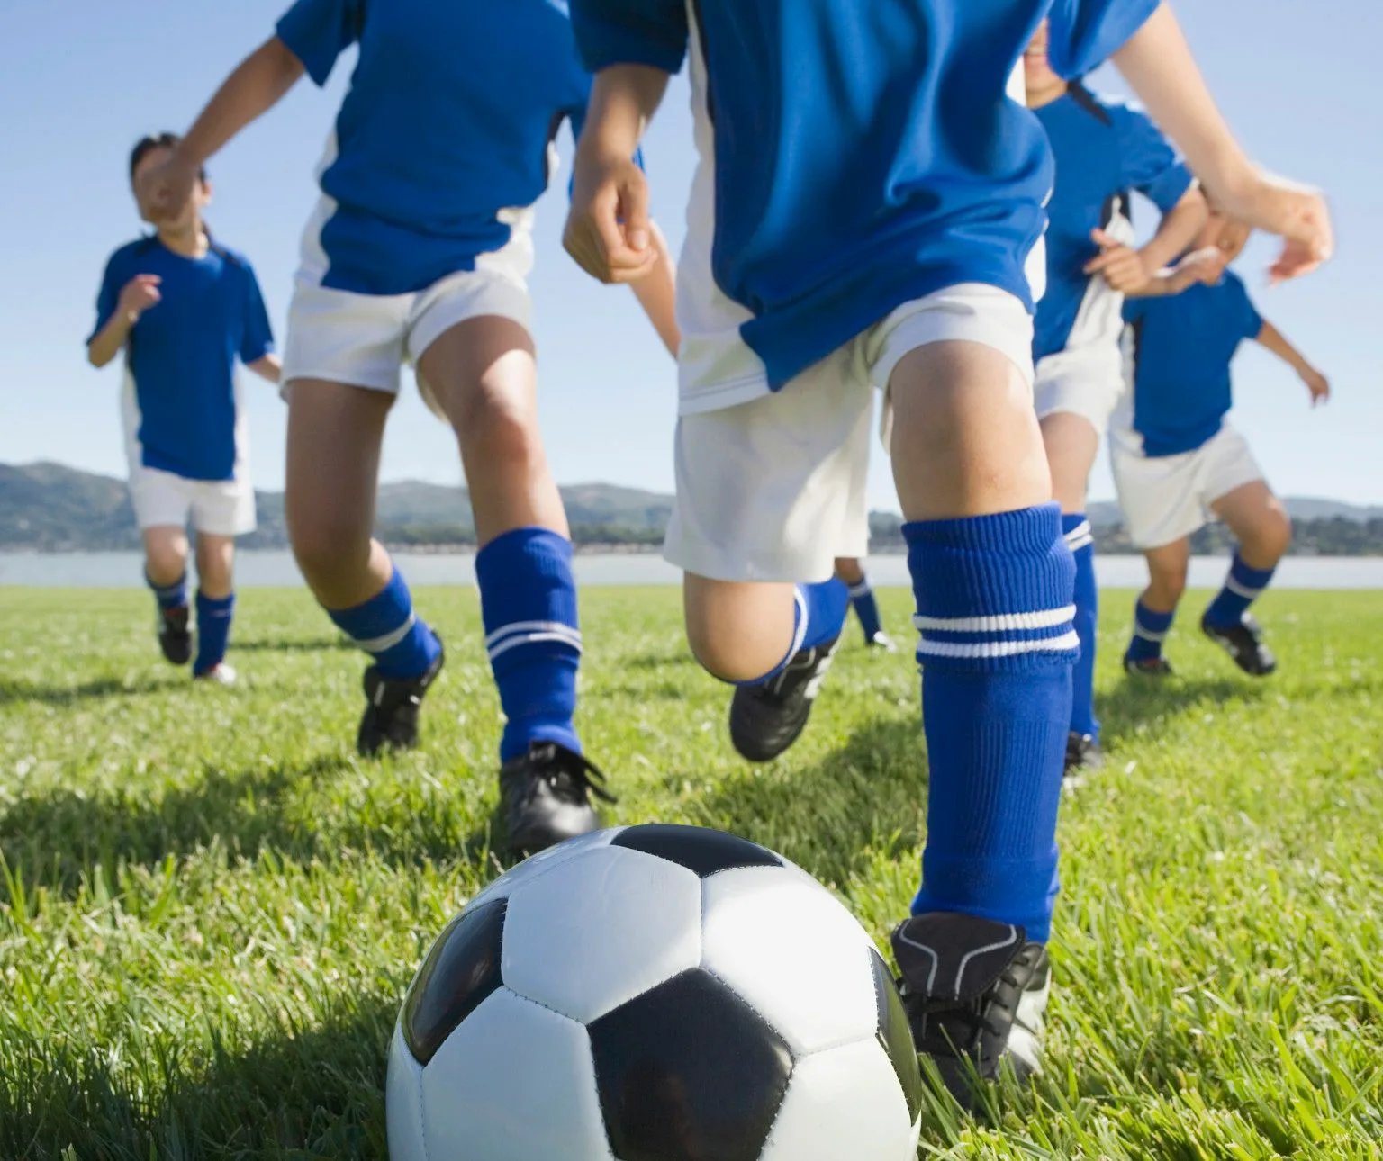

Дополнительное образование
Более 50% детей посещают кружки в школе по различным направлениям.
Футбол
Черлидинг

Slide 4
Дополнительное образование
Трудности, отрицательные моменты:
Большинство детей уже посещают кружки вне школы, большая нагрузка
Предложения
Привлечение детей в кружки вначале года, путем проведения «рекламы» кружков (видео-презентация).
Низкий уровень осведомлённости о кружках

Slide 5
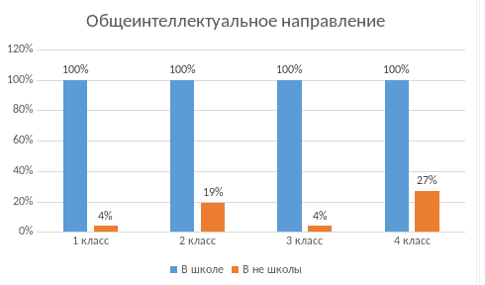
Внеурочная деятельность
Положительные моменты:

Slide 6
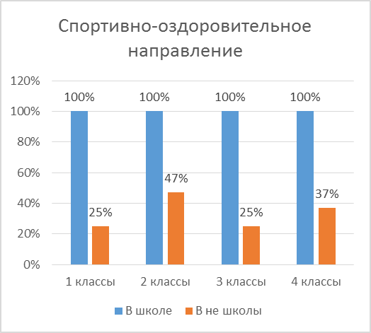
Внеурочная деятельность
Положительные моменты:

Slide 7
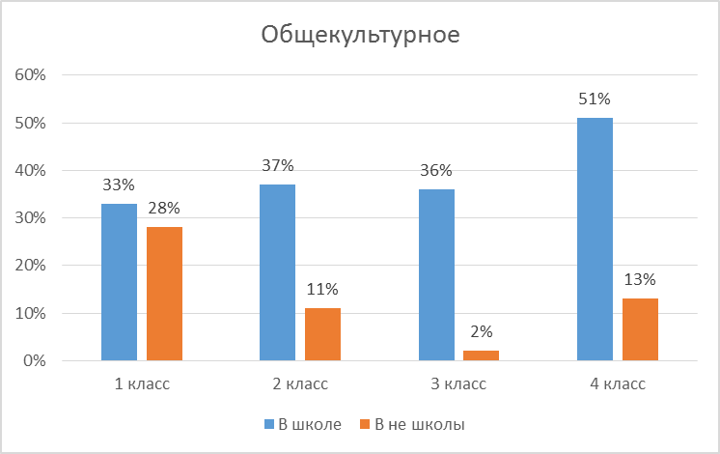
Внеурочная деятельность
Положительные моменты:

Slide 8
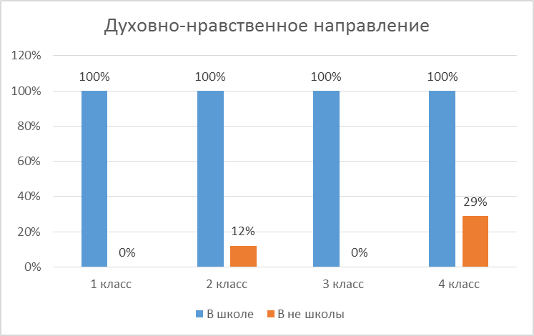
Внеурочная деятельность
Положительные моменты:

Slide 9
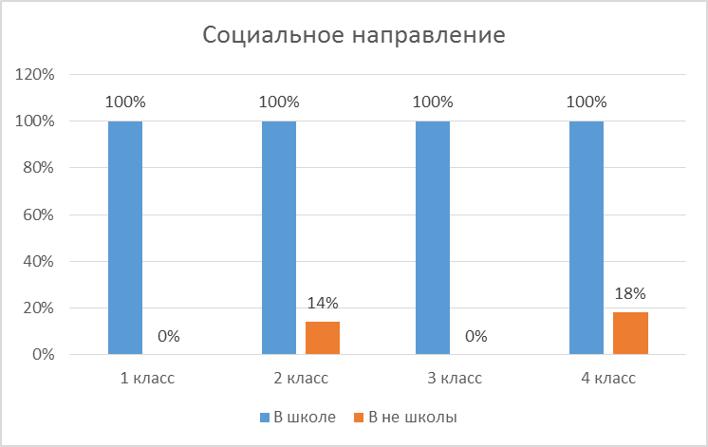
Внеурочная деятельность
Положительные моменты:

Slide 10

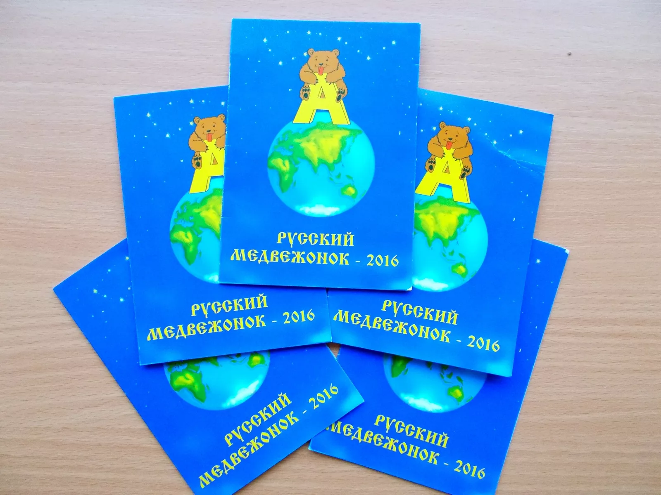
Олимпиадное движение
Положительные моменты:
Результат:
Победители, призёры и участники онлайн-олимпиад образовательной платформы «Учи.ру»: «Дино-олимпиада», олимпиада «BRICSMATH.COM», «Русский с Пушкиным», «Юный предприниматель и финансовая грамотность» и т.д. - 1 а,б,в; 2 а,б,в; 3 а,б; 4 а,б,в.
Всероссийские олимпиады:
«Русский медвежонок»:
Зыбарева Мария, Ногтева Анастасия (1-2 место), 2 б класс
(учитель: Алярова Л.Ю.) Торшилов Тимофей (1 место), 3а класс (учитель: Смирнова А.Ю.) Корепова Валерия (1 место), 4 б класс (учитель: Алярова Л.Ю.)

Slide 11


Олимпиадное движение
Положительные моменты:
Результат:
«Кенгуру»:
Степанов Артём- 1 место, 2б класс(учитель: Алярова Л.Ю.)
Торшилов Тимофей – 1 место, 3 а класс (учитель: Смирнова А.Ю.)
Корепова Валерия- 1 место, 4 б класс (учитель: Алярова Л.Ю.)
Муниципальные:
Итоги ВСОШ по русскому языку: Манькова Марина- победитель, Дудина Вера, Смирнова Диана, Седенина Евгения-призеры.
«Наше наследие»: Борох Анна (региональный тур)
«Знатоки математики»-Дейтер Илья, Агапова Валерия, Смирнов Артём, Корепова Валерия (муниципальный уровень).
«Знатоки русского языка»-Торшилов Тимофей, Горбунова Кристина, Борох Алёна, Трофимова Анна(муниципальный уровень).
«Занимательная лингвистика»-команда учащихся 3 классов (диплом призёра), команда учащихся 4 классов (диплом призёра)

Slide 12
Олимпиадное движение
Отрицательные моменты, трудности:
Очень маленький процент участия в олимпиадах детей с ОВЗ.
Низкий уровень готовности учеников к олимпиадам, чтобы пройти на более высокий уровень.
Предложения:
Привлечение детей с ОВЗ к участию в олимпиадах, хотя бы на школьном уровне.
Анкетирование и выявление одарённых учеников по разным направлениям.
Создание «банка данных» по талантливым и одаренным детям.

Slide 13
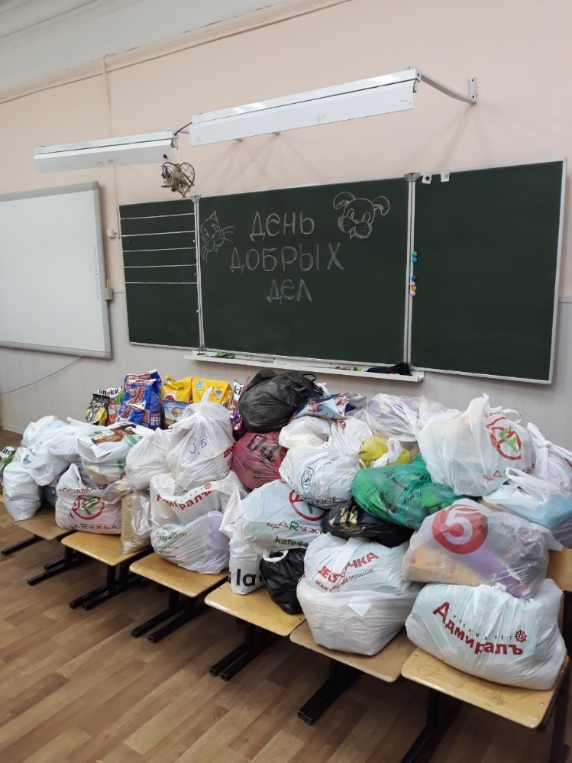
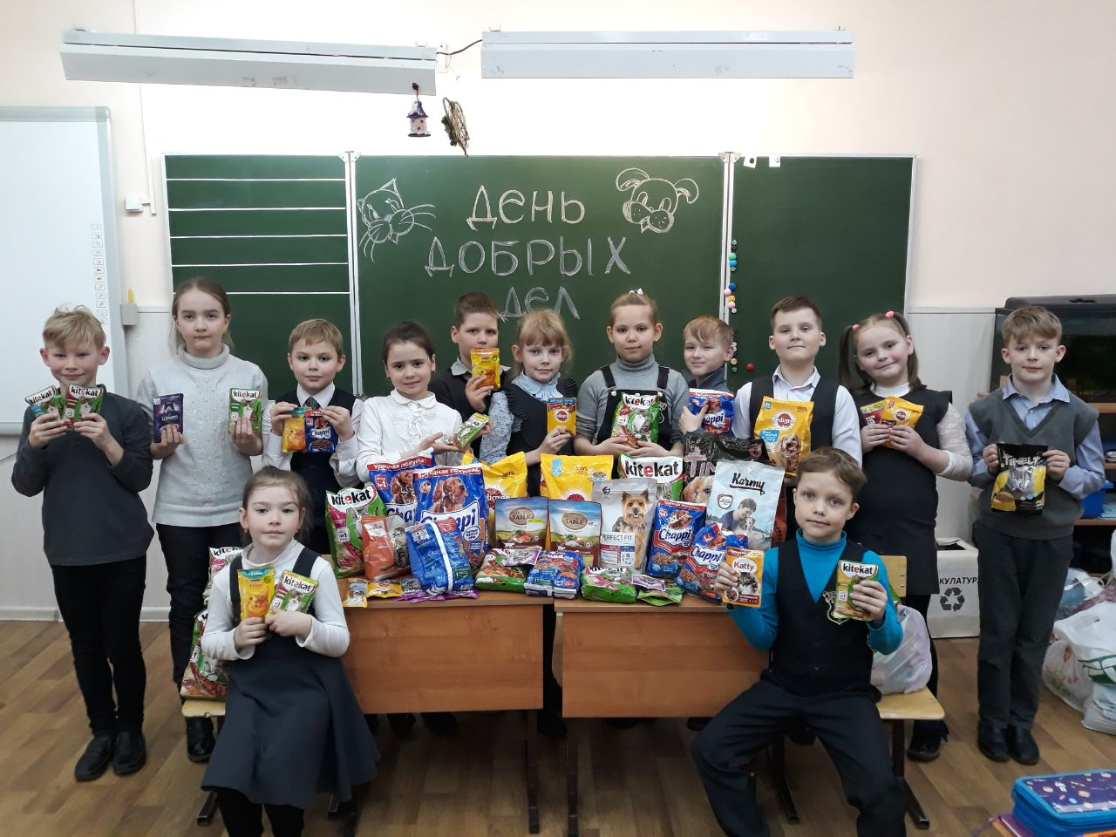
Волонтёрское движение
Положительные моменты:

Slide 14

Волонтёрское движение
Предложения:
Привлечение детей старших классов для совместной волонтёрской работы.
• акция «Добрая крышечка»;
• акция «Дети в борьбе за лес» (сбор макулатуры);
• акция добрых дел «Цветами улыбается земля» (озеленение);
• акция «Накормите птиц зимой».

Slide 15
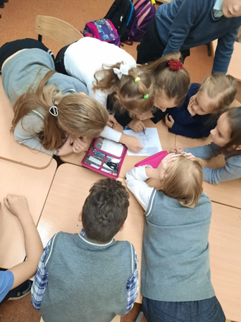
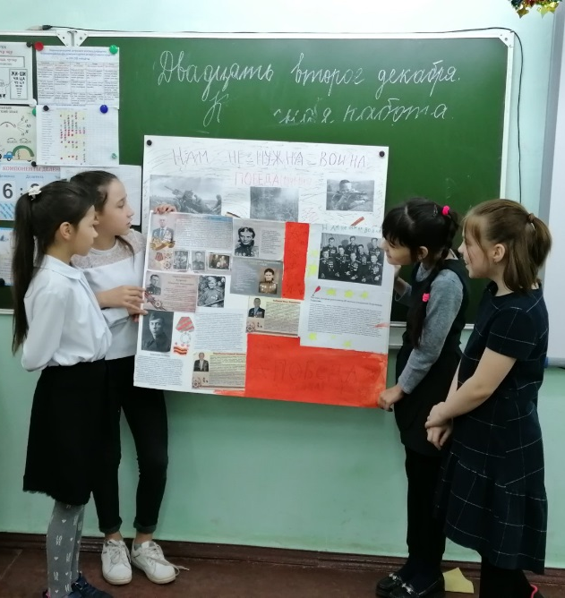
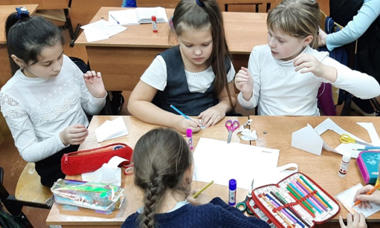
Исследовательская деятельность
Положительные моменты:
С первого класса ребята начинают выполнять свои первые проекты. Чаще всего групповые, к 3-4 классу уже начинают выполнять индивидуальные проекты.
Ученики выполняют проекты в различных формах: пишут рассказы, рисуют плакаты, рисунки, подбирают иллюстрации, создают альбомы, проводят исследования.
Работа над проектами происходит, как в урочной, так и во внеурочной деятельности.

Slide 16
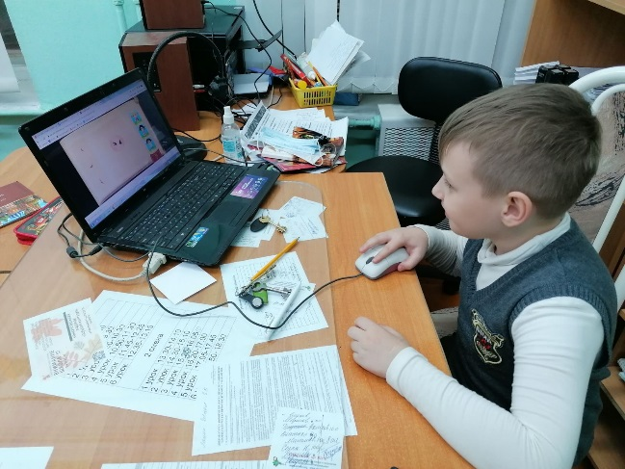

Исследовательская деятельность
Трудности, отрицательные моменты:
Участие в проектно-исследовательской деятельности только на уровне класса, школы.
Предложения:
Создание научного сообщества, в которое может вступить каждый ученик,
имеющий интерес к творческой, экспериментальной, научной деятельности
(кружок «Фабрика миров»).

Slide 17
Система сопровождения
Положительные моменты:
Ведение портфолио учащимися.
Сопровождение детей с ОВЗ.
Предложения:
Создание и заполнение учащимися индивидуальных образовательных маршрутов.
Достижения учащихся в разных направлениях отразить на стендах в фойе школы или в классах «Наши успехи».

Slide 18
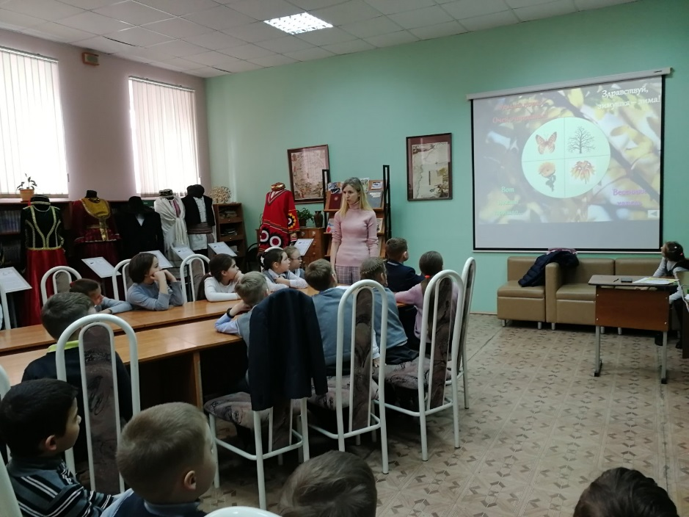
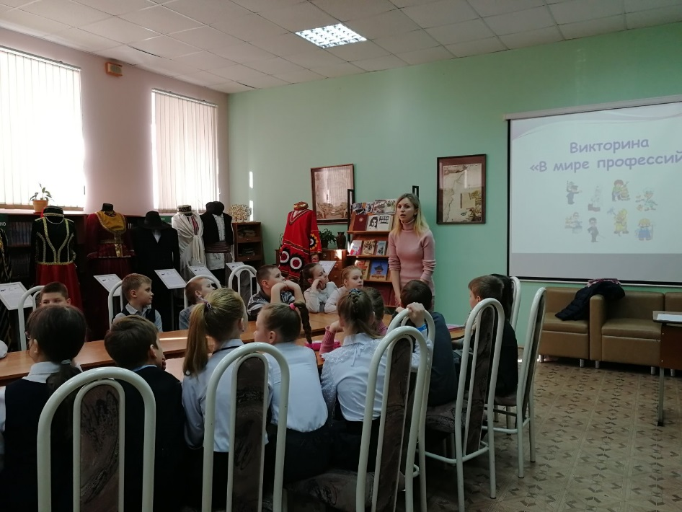
Предметные недели
Положительные моменты:
Проведение викторин для учащихся 1-2 классов «Хочу всё знать», для 3-4 классов «В мире профессий».

Slide 19
Предметные недели
Положительные моменты:
Участие в школьном конкурсе рисунков по экологии: «Чистый город начинается с тебя».
«Вопросы на засыпку» на двери кабинетов.
Предложения:
разнообразить формы проведения предметной недели, чтобы каждый
ученик являлся активным участником.

Slide 20
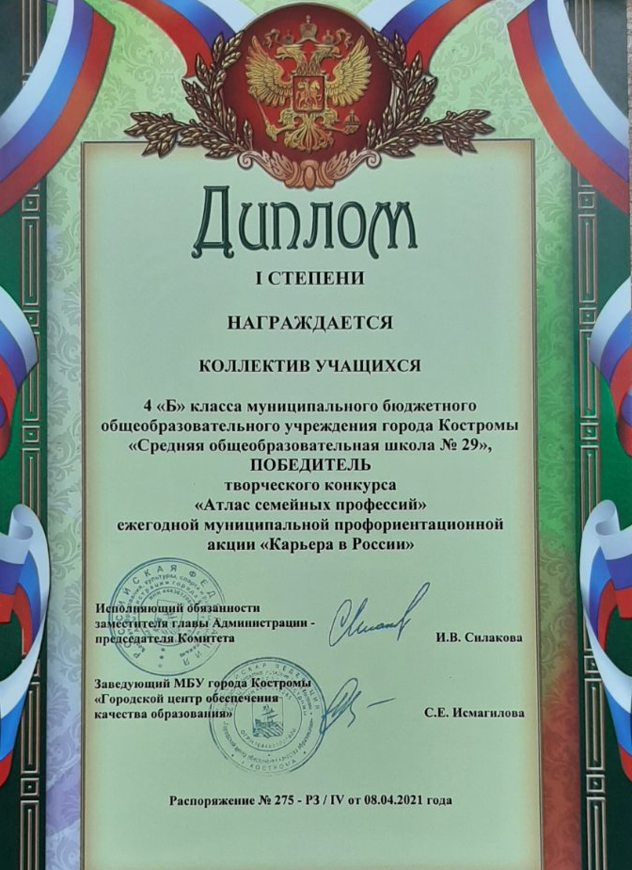

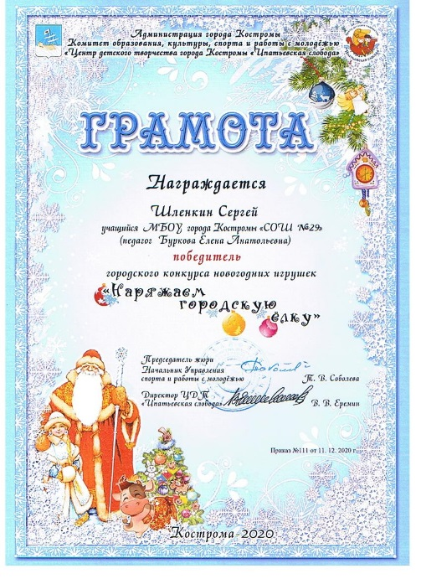
Воспитательная деятельность
Положительные моменты:
Педагоги организуют участие детей в школьных мероприятиях и конкурсах:
Творческий конкурс «Атлас семейных профессий». Коллектив учащихся 4 «Б» класса – 1 место (учитель: Алярова Л.Ю.)
Творческий конкурс «Карьера в России» Конкурс рисунков о профессиях:
Трёхсвятская Арина -1а класс, диплом 2 степени (учитель: Буркова Е.А.)
Тараканова Анастасия -2а класс, диплом 3 степени (учитель: Лебедева К.Ю.)
Манькова Марина-3а класс, сертификат участника (учитель: Смирнова А.Ю.)
«Наряжаем городскую ёлку» - Шлёнкин Сергей- победитель (учитель: Буркова Е.А.)
Конкурс чтецов «Родом из детства».

Slide 21
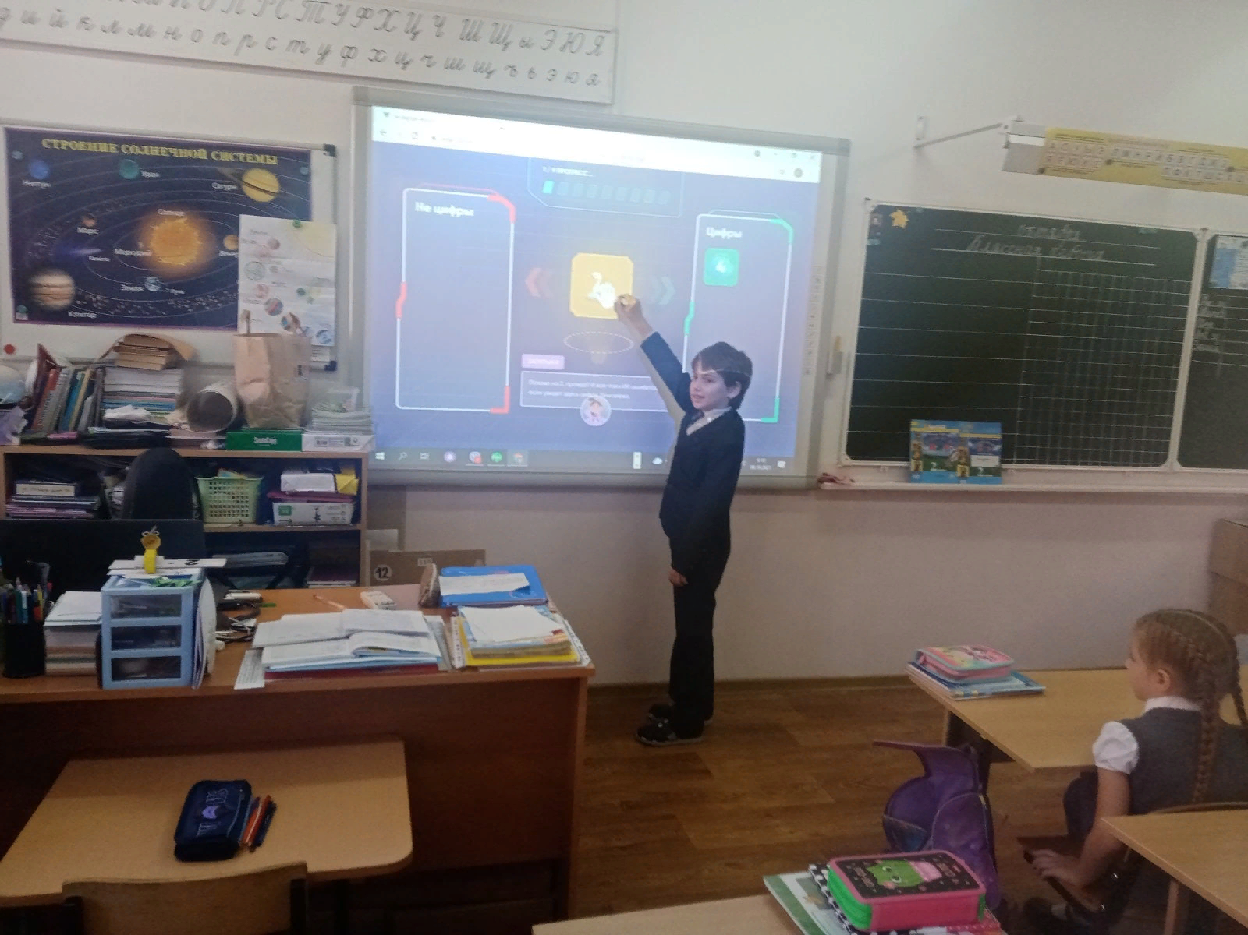
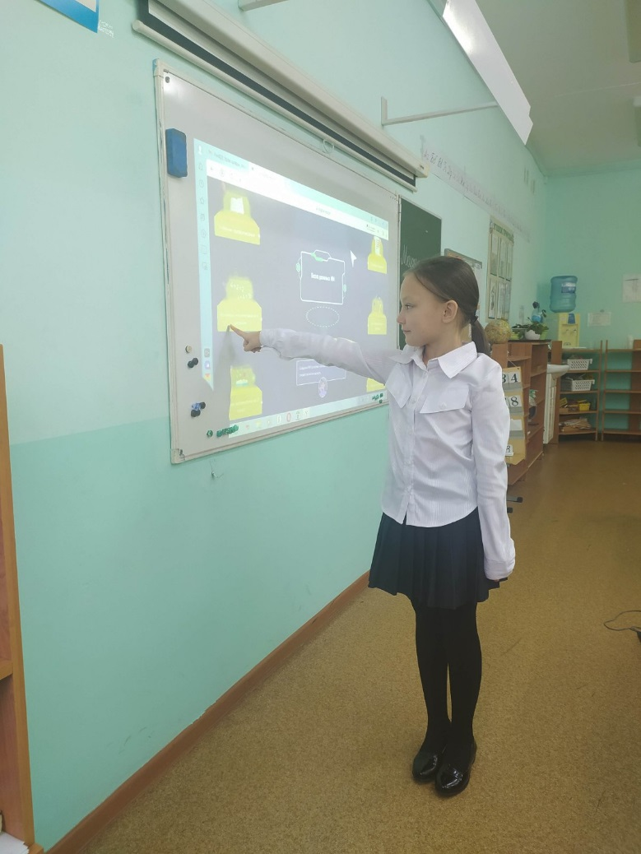
Воспитательная деятельность
Положительные моменты:
«Урок цифры»

Slide 22
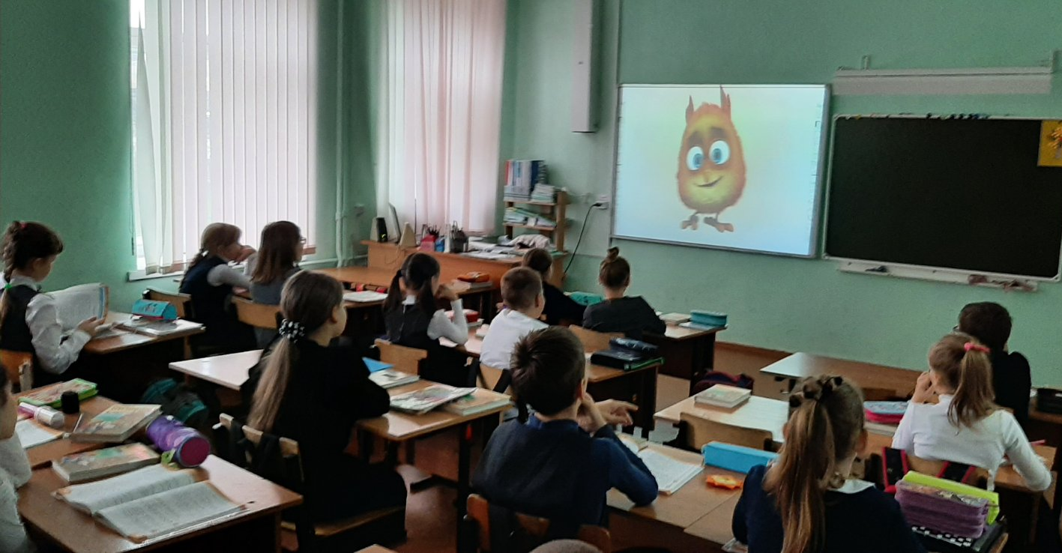
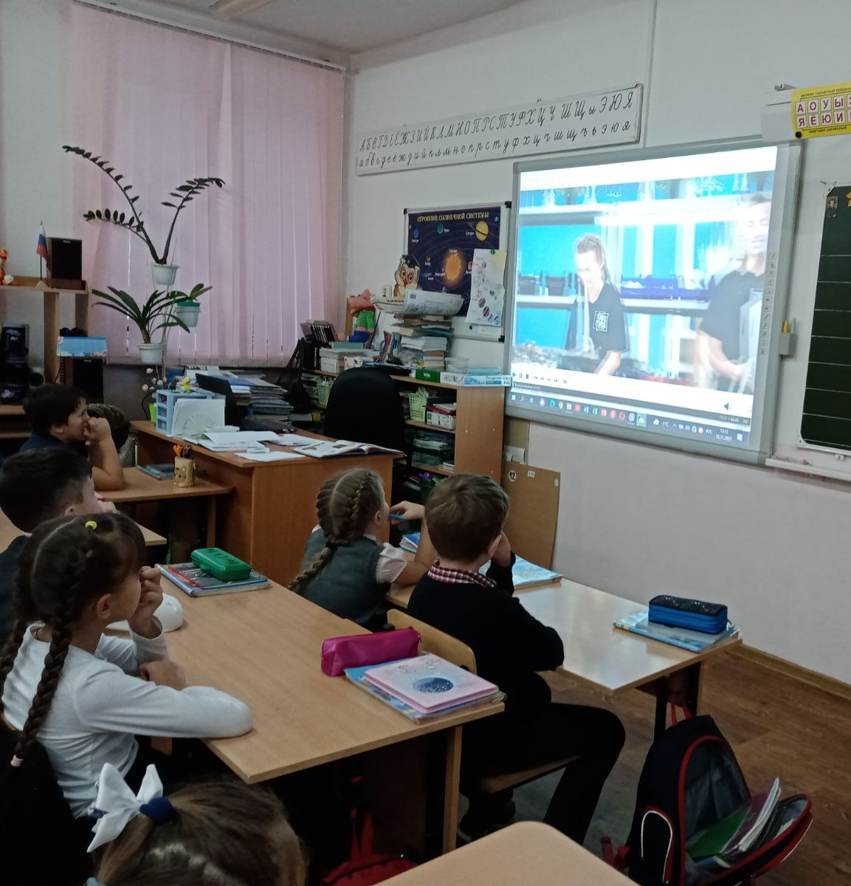
Воспитательная деятельность
Положительные моменты:
Онлайн-урок «Проектория»

Slide 23
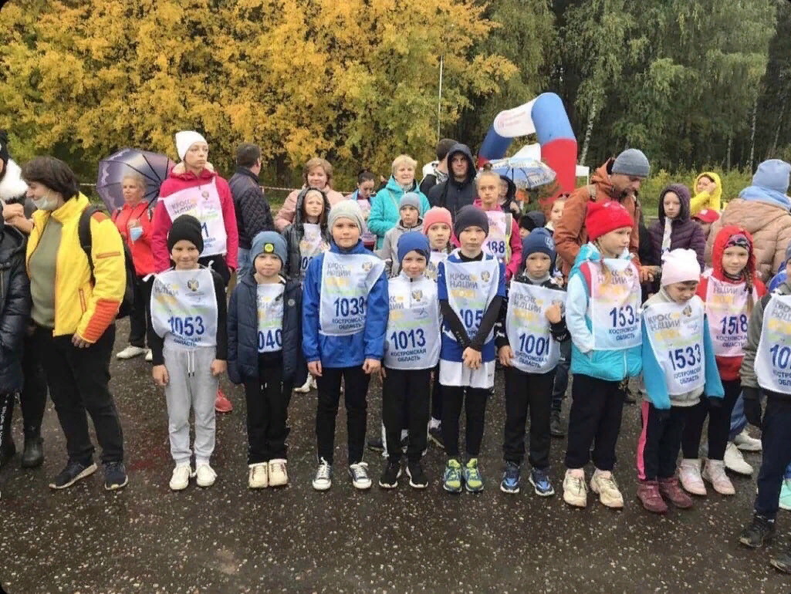
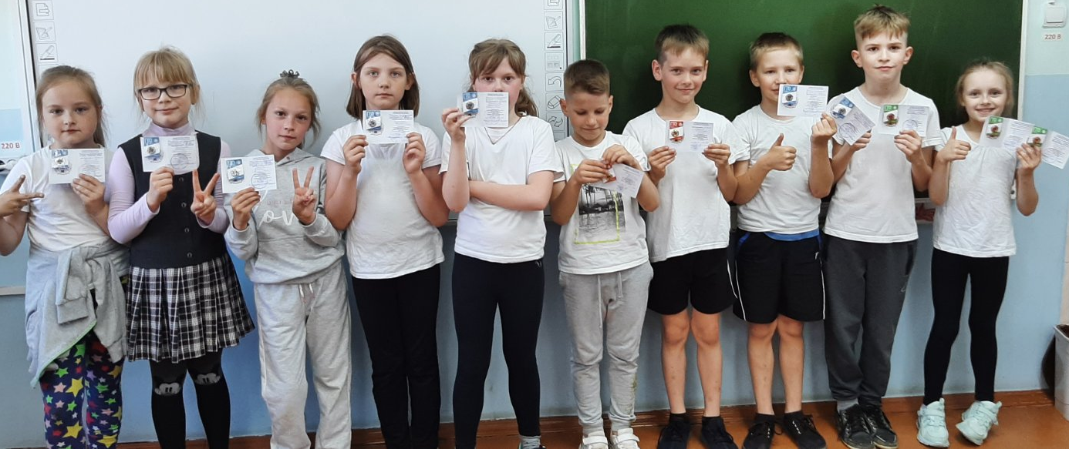
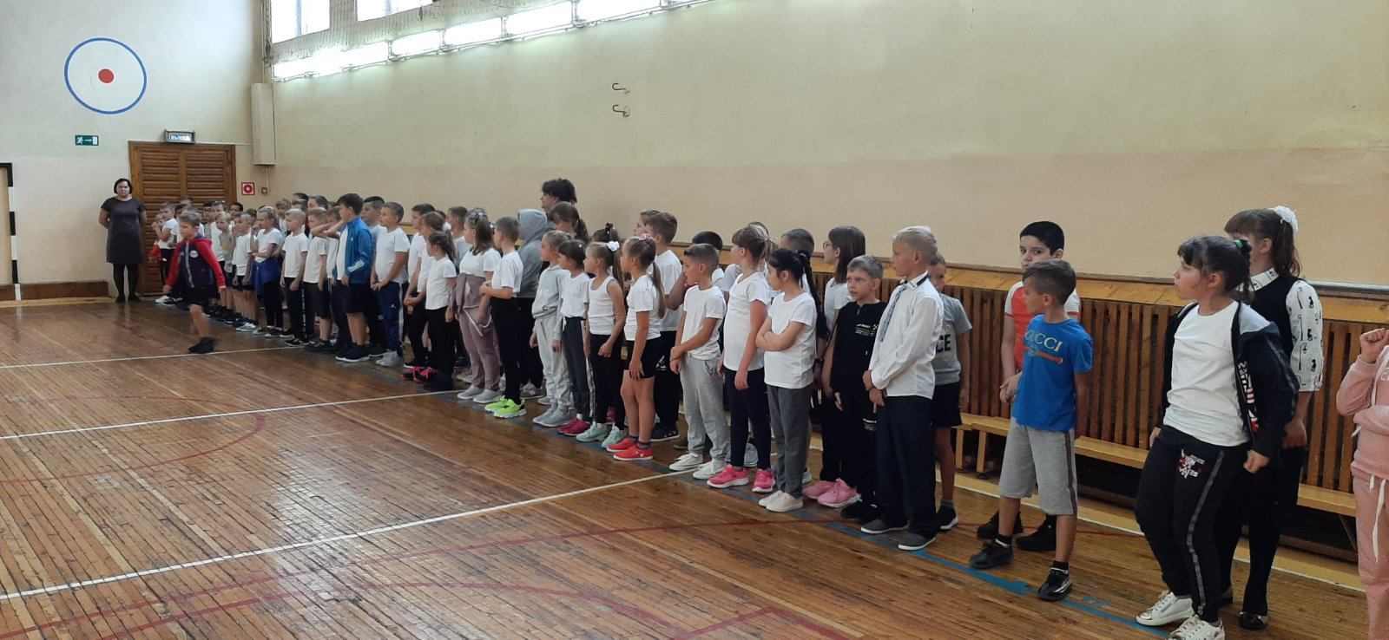
Воспитательная деятельность
Положительные моменты:
«Сдача норм ГТО»
«Кросс-нации»
«День здоровья»

Slide 24
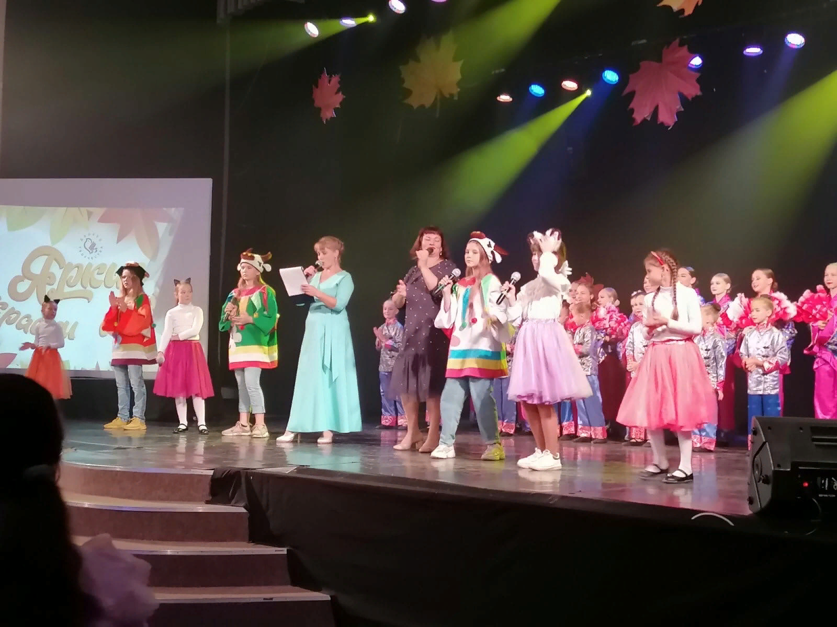
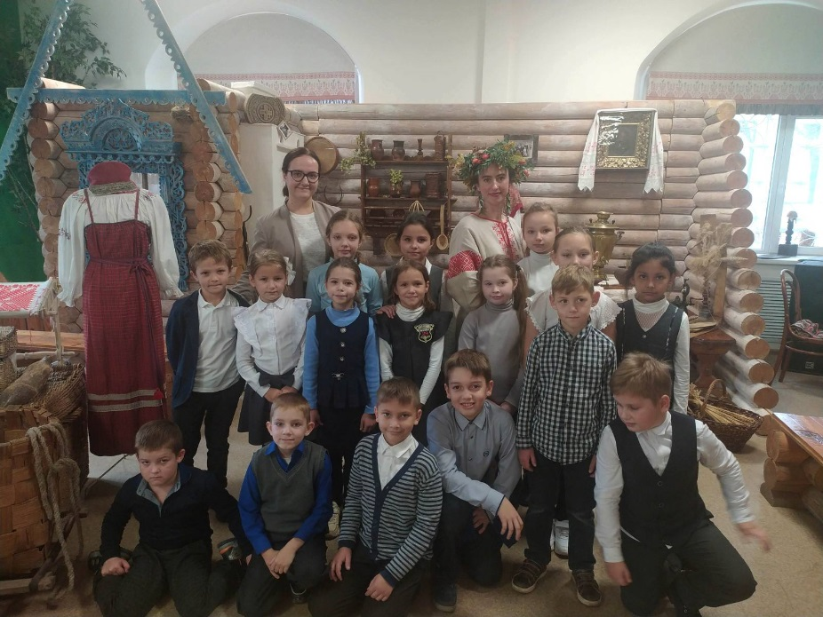
Воспитательная деятельность
Положительные моменты:
Выход на концерт в ДТЮ
«Краски осени»
«Осенины» в центре Истоки

Slide 25
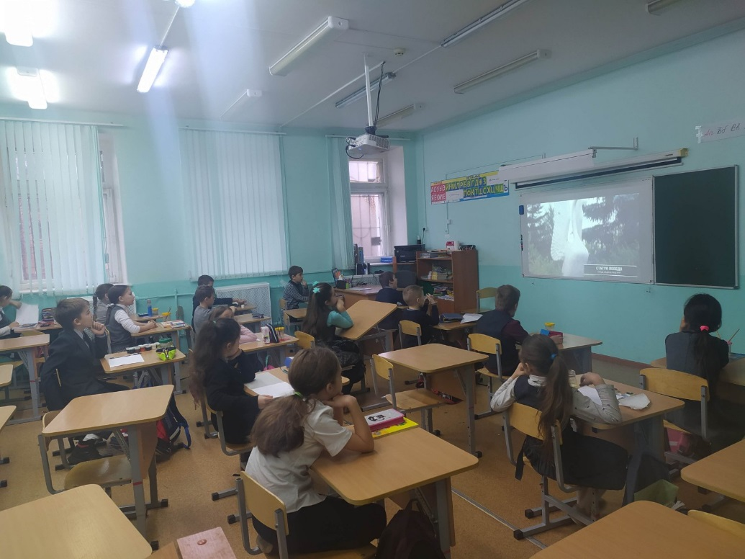
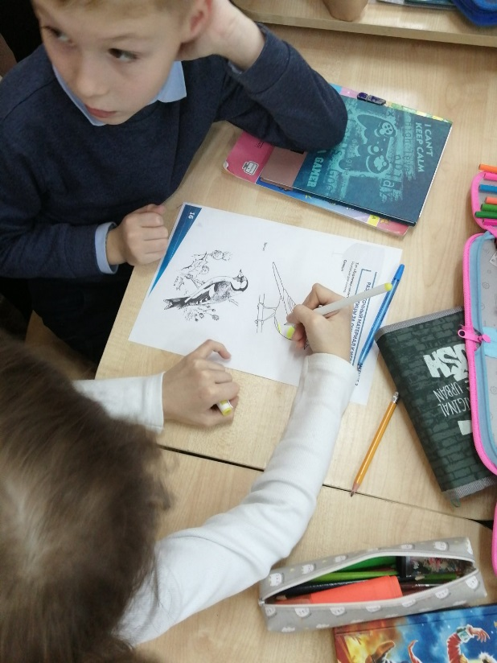
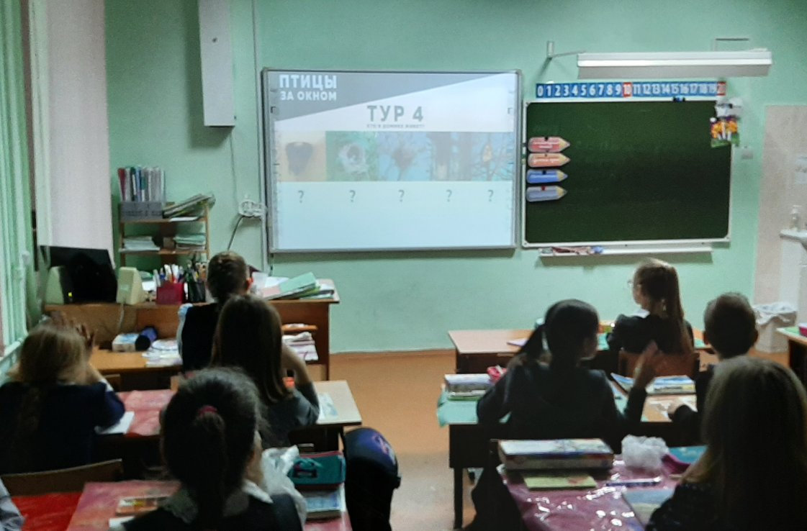
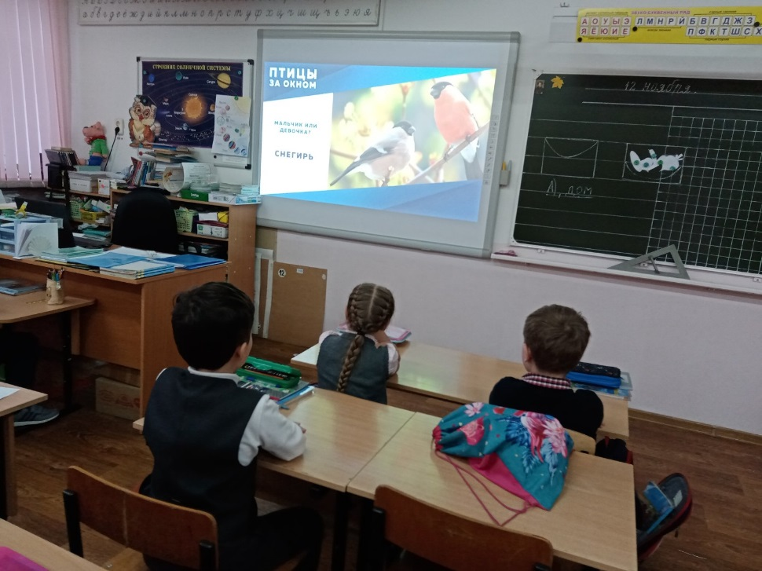
Воспитательная деятельность
Положительные моменты:
Всероссийский урок
«Эколята - молодые защитники природы»

Slide 26
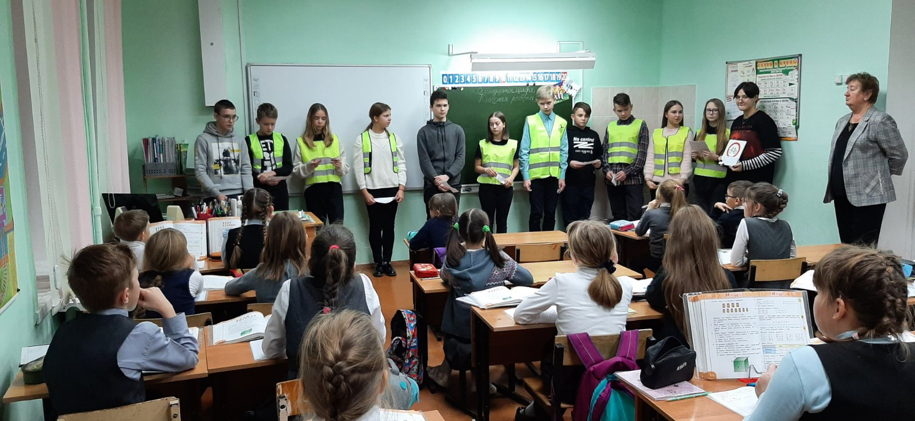
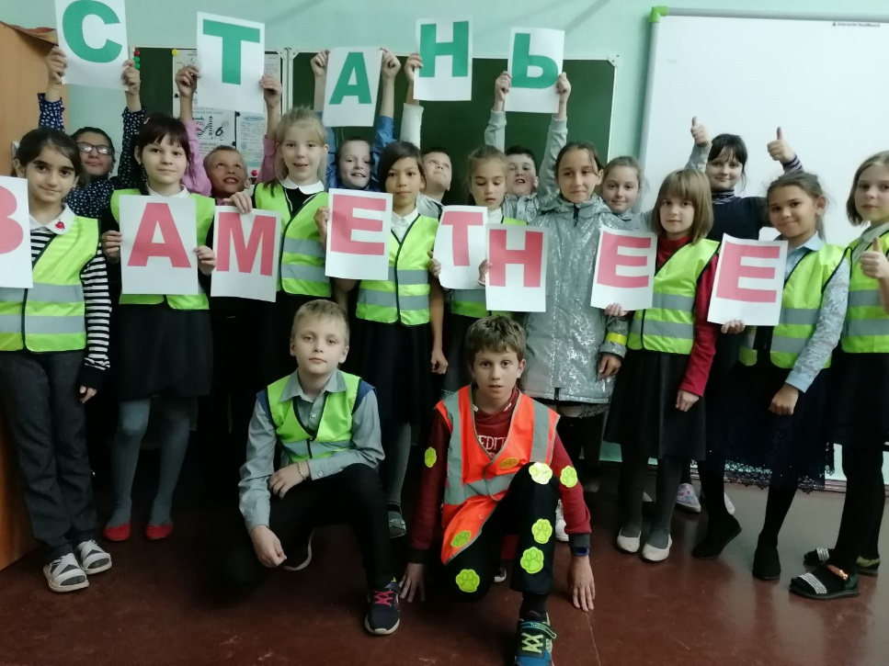
Воспитательная деятельность
Положительные моменты:
Отряд «ЮИД»
Уроки по ПДД

Slide 27
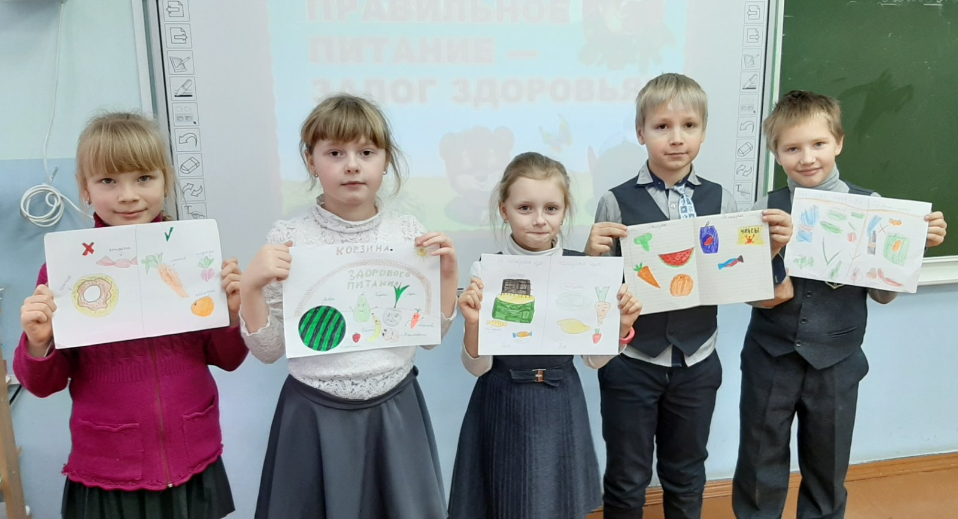
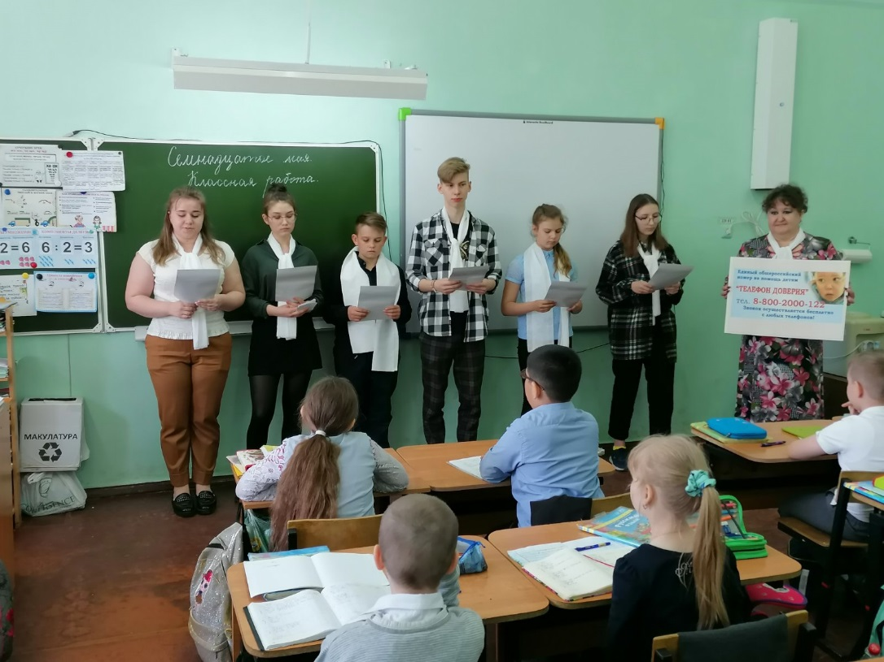
Воспитательная деятельность
Положительные моменты:
Уроки «ЗОЖ»
Служба примирения

Slide 28
Воспитательная деятельность
Отрицательные моменты, трудности:
Отсутствие соревновательных моментов.
Дети не видят своего участия в конкурсах, результаты приходят очень
поздно.
Предложения:
Делать общие видео на праздники.
Вывешивать на стенде в фойе рейтинг участия классов в конкурсах.

Slide 29

Спасибо за внимание!

